Slide 1
تضاعف الكنيسة
132
إعادة كنيستك إلى مهمتها الأساسية
د. ريك جريفيث • مؤسسة الدراسات اللاهوتية الأردنية • BibleStudyDownloads.org

Slide 2
تضاعف الكنيسة
132
هل ينبغي أن يكون نمو الكنيسة هو الهدف الرئيسي لكل كنيسة؟

Slide 3
Coke
Notes:
Even though it is not good for you to drink due to the unknown Ingredient X within Coke, all of us have had a Coke.

Slide 4
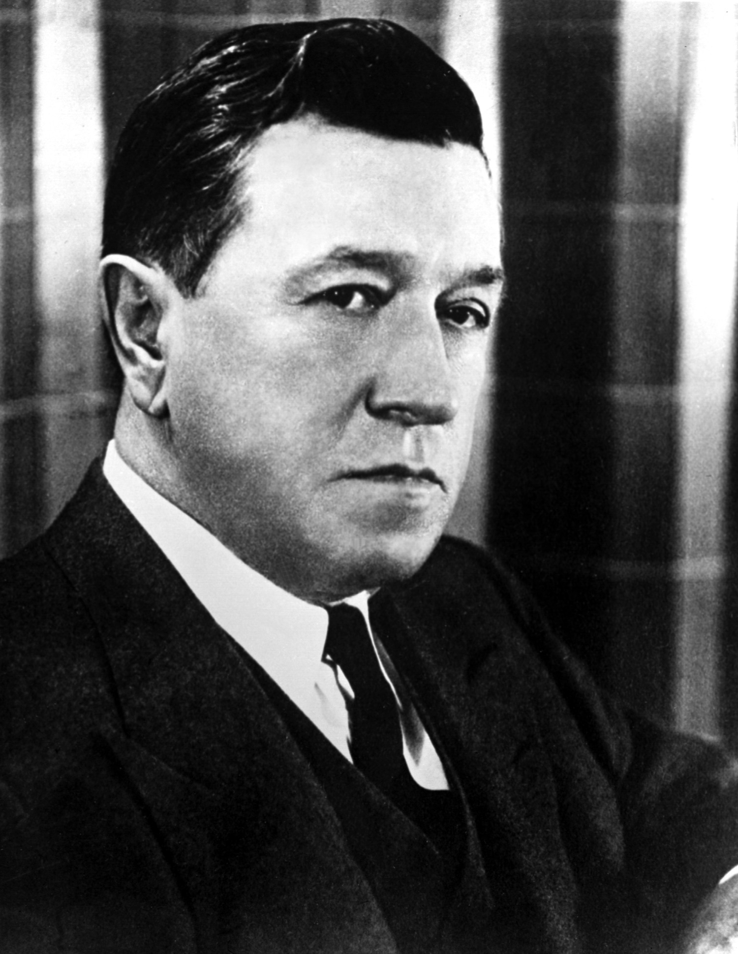
روبرت وودروف
Notes:
The reason you have had a Coke is because of Robert Woodruff.

Slide 5
لماذا انتشرت كوكاكولا عالمياً
الرؤيا
المهمة
التعاون
Notes:
What the reason that everyone on Planet Earth has drunk Coke?
• Woodruff had a vision to put a Coke into every person's hands.
• He made it his mission to market this drink worldwide.
• He also recruited the right people to accomplish this mission and vision.

Slide 6
مهمتنا صنع التلاميذ
132
متى 28: 18-20 18فَتَقَدَّمَ يَسُوعُ وَكَلَّمَهُمْ قَائِلاً:«دُفِعَ إِلَيَّ كُلُّ سُلْطَانٍ فِي السَّمَاءِ وَعَلَى الأَرْضِ، 19فَاذْهَبُوا وَتَلْمِذُوا جَمِيعَ الأُمَمِ وَعَمِّدُوهُمْ بِاسْمِ الآب وَالابْنِ وَالرُّوحِ الْقُدُسِ. 20وَعَلِّمُوهُمْ أَنْ يَحْفَظُوا جَمِيعَ مَا أَوْصَيْتُكُمْ بِهِ. وَهَا أَنَا مَعَكُمْ كُلَّ الأَيَّامِ إِلَى انْقِضَاءِ الدَّهْرِ». آمِينَ.

Slide 7
مهمتنا صنع التلاميذ
132
متى 28: 18-20 18فَتَقَدَّمَ يَسُوعُ وَكَلَّمَهُمْ قَائِلاً:«دُفِعَ إِلَيَّ كُلُّ سُلْطَانٍ فِي السَّمَاءِ وَعَلَى الأَرْضِ، 19فَاذْهَبُوا وَتَلْمِذُوا جَمِيعَ الأُمَمِ وَعَمِّدُوهُمْ بِاسْمِ الآب وَالابْنِ وَالرُّوحِ الْقُدُسِ. 20وَعَلِّمُوهُمْ أَنْ يَحْفَظُوا جَمِيعَ مَا أَوْصَيْتُكُمْ بِهِ. وَهَا أَنَا مَعَكُمْ كُلَّ الأَيَّامِ إِلَى انْقِضَاءِ الدَّهْرِ». آمِينَ.

Slide 8
ما هي الأجزاء الثلاثة للإرسالية العظمى في صناعة التلاميذ؟
132
1. الوصول
2. التعميد
3. التعليم

Slide 9
مبادئ الكرازة
132
أ) الكرازة نشيطة
تحدث من قبل المؤمنين بذهابهم إلى غير
المؤمنين بدلاً من انتظارهم حتى يسألوا
(مرقس 16: 15)

Slide 10
مبادئ الكرازة
132
ب) محبة المؤمنين الآخرين في جسد موحد هي إحدى أقوى الطرق لنظهر للعالم أننا أتباع المسيح (يوحنا 34:13-35).

Slide 11
مبادئ الكرازة
132
ت) شارك المسيح في مجالات التأثير المتزايدة بدءاً من المنزل في ثقافتك الخاصة والعمل إلى الخارج (أعمال ٨:١).

Slide 12
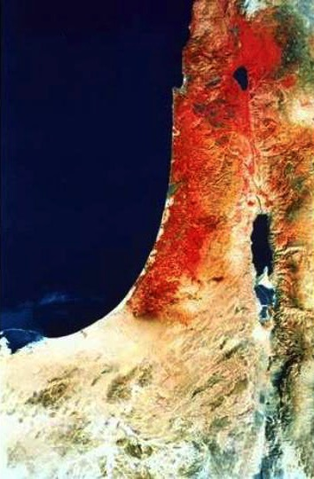
أعمال ٨:١
أقصى الأرض
لكنكم ستنالون قوة متى حل الروح القدس عليكم وتكونون لي شهوداً في أورشليم وفي كل اليهودية والسامرة وإلى أقصى الأرض
السامرة
أورشليم
اليهودية
Notes:
What is the significance of the threefold regions (8)?
Geographically, they go from the near to the far.
By size, it begins with a city, goes to regions and then beyond regions.
Culturally, they begin with the familiar and stretch to the unfamiliar.
Chronologically, it begins in AD 33 and finishes in AD 62—as well as to today.
__________
NS-05-Acts1-2-slides 63, 204

Slide 13
رؤيتنا
صنع التلاميذ
محلياً، إقليمياً وعالمياً
النبوة – أعمال 1: 8
8لكِنَّكُمْ سَتَنَالُونَ قُوَّةً مَتَى حَلَّ الرُّوحُ الْقُدُسُ عَلَيْكُمْ، وَتَكُونُونَ لِي شُهُودًا فِي أُورُشَلِيمَ وَفِي كُلِّ الْيَهُودِيَّةِ وَالسَّامِرَةِ وَإِلَى أَقْصَى الأَرْضِ».

Slide 14
رؤيتنا
صنع التلاميذ
محلياً، إقليمياً وعالمياً
النبوة – أعمال 1: 8
8لكِنَّكُمْ سَتَنَالُونَ قُوَّةً مَتَى حَلَّ الرُّوحُ الْقُدُسُ عَلَيْكُمْ، وَتَكُونُونَ لِي شُهُودًا فِي أُورُشَلِيمَ وَفِي كُلِّ الْيَهُودِيَّةِ وَالسَّامِرَةِ وَإِلَى أَقْصَى الأَرْضِ».

Slide 15
هدف
أع 1: 8
محلياً
(أورشليم)
إقليمياً
(اليهودية والسامرة)
عالمياً
(أقصى الأرض)

Slide 16
التتميم
سفر الأعمال
1. محلياً، بدأ وجود الكنيسة في أورشليم (1-7)
2. إقليمياً توسعت الكنيسة داخل اليهودية والسامرة (8-12)
3. عالمياً امتدت الكنيسة إلى أقصى الأرض (13-28)

Slide 17
مدى التأثير
العائلة - الأقارب
100
الأقارب
باختصار، يشمل مجال التأثير الشخصي للمسيحي عائلته وأصدقائه ورفاقه في الحي الذي يقيم فيه وعمله وأنشطته الترفيهية. يجب أن يكون مجال التأثير الشخصي هذا هدفًا أساسيًا للتواصل الكرازي الشخصي للمؤمن.
أعضاء النوادي والجمعيات والمنظمات الأخرى التي ينتمي إليها الشخص، يجتمعون بشكل غير رسمي أو منتظم
العائلة المباشرة
الجيران
الاتصالات المهنية
المدى الأساسي
الحي أو
التقسيم الفرعي
الأصدقاء المقربين الآخرين
الجيران
المباشرين
المقربين
والعملاء
أشخاص آخرين لديهم مهنة مماثلة
المدى الثانوي
رونالد د. رونيون، "مبادئ وطرق الكرازة المنزلية،" (يناير-مارس 1985)، 67
الاتصالات المهنية

Slide 18
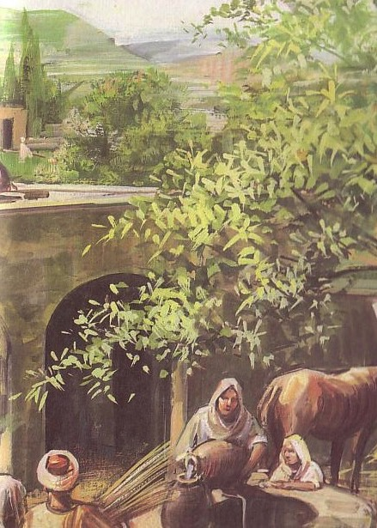
التطبيقات المنزلية
100
1. شارك كيف غيّر المسيح حياتك
2. صلّ من أجل مدى التأثير الخاص بك
3. أعلن الكلمة
4. استخدم أساليب متنوعة
رونالد د. رونيون، "مبادئ وطرق الكرازة المنزلية،" (يناير-مارس 1985)، 64-74

Slide 19
غيّر أسلوبك
100
يحتاج الأشخاص المستعدون إلى عرض تقديمي بسيط
الكرازة
رونالد د. رونيون، "مبادئ وطرق الكرازة المنزلية،" (يناير-مارس 1985)، 64-74

Slide 20
غيّر أسلوبك
100
يحتاج الأشخاص المستعدون إلى عرض تقديمي بسيط
يحتاج العلمانيون إلى التعرض المتكرر
رونالد د. رونيون، "مبادئ وطرق الكرازة المنزلية،" (يناير-مارس 1985)، 64-74

Slide 21
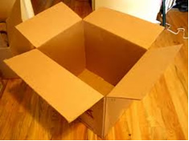
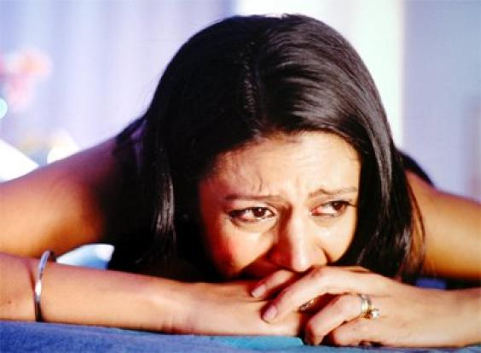
غيّر أسلوبك
100
يحتاج الأشخاص المستعدون إلى عرض تقديمي بسيط
يحتاج العلمانيون إلى التعرض المتكرر
الذين يجتازون بتغيرات الحياة خاصة يكونون منفتحين
رونالد د. رونيون، "مبادئ وطرق الكرازة المنزلية،" (يناير-مارس 1985)، 64-74

Slide 22
مبادئ الكرازة
132
ث) عدم التمييز للوصول إلى جميع الناس – اليهود والأمم، الأغنياء والفقراء، الذكور والإناث، إلخ. (أعمال الرسل 19:11-21).

Slide 23
مبادئ الكرازة
132
ج) الله والملائكة لا يبشرون: لا يمكن للناس أن يؤمنوا دون إرسال رسول بشري ليشاركهم هذه الأخبار السارة (رومية 14:10-15).

Slide 24
استخدم بيتك للكرازة
132
1. شارك كيف غيّر المسيح حياتك
2. صلّ من أجل مدى التأثير الخاص بك
3. أعلن الكلمة
4. استخدم أساليب متنوعة
5. استخدم بيتك
رونالد د. رونيون، "مبادئ وطرق الكرازة المنزلية،" (يناير-مارس 1985)، 64-74

Slide 25
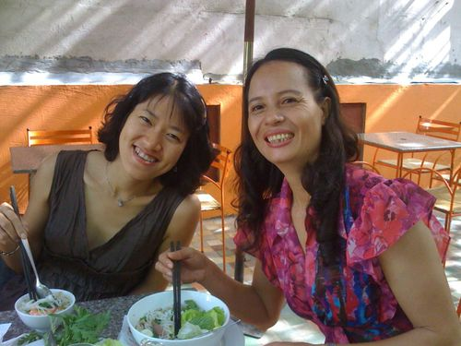
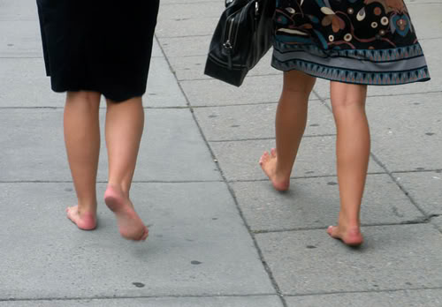
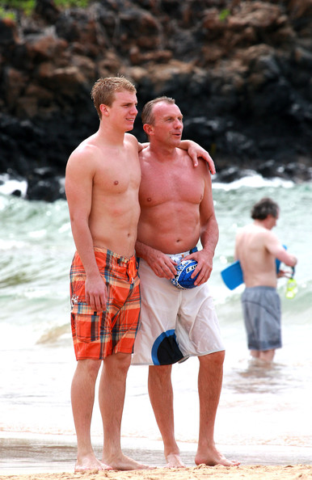
كرازة البيت: نشاطات فردية
132

Slide 26
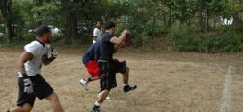
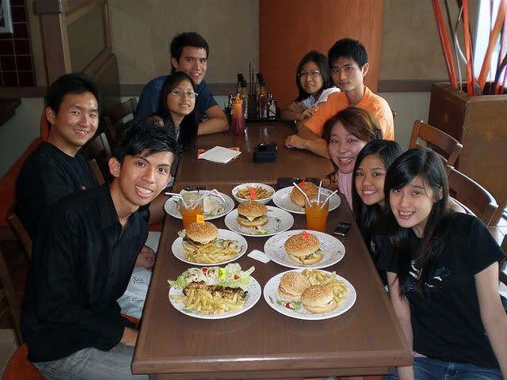
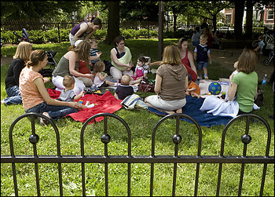
كرازة البيت: نشاطات جماعية
132

Slide 27
مبادئ الكرازة
132
ح) تتضمن الكرازة بشكل أساسي مصالحة الأعداء (الله والإنسان) إلى الحد الذي يصبح فيه الناس أناساً جدداً تماماً (2 كو 5: 17-21).

Slide 28
مبادئ الكرازة
132
ز) الإيمان الحقيقي معدي ويصبح معروفًا في المناطق التي لا يعيش فيها المبشر (١ تس ١: ٨).

Slide 29
مبادئ الكرازة
132
د. كل المؤمنين مسؤولين عن مشاركة إيمانهم بغض النظر عن موهبتهم (2 تي 4: 5)

Slide 30
مبادئ الكرازة
132
ذ. علينا أن نعيش دائماً مدافعين عن إيماننا (1 بط 3: 15)

Slide 31
مبادئ الكرازة
132
ر) الكرازة لا تحاول إقناع الله الذي يتردد في أن يخلّص، بل أن ينضم إلى الله الذي يريد أن يتوب الجميع (٢ بط ٣: ٩).

Slide 32
مبادئ الكرازة
132
1. ضع علامة على المبدأ السابق الذي تحتاجه بشدة في حياتك وخدمتك.
2. ماذا ستفعل بشأنه؟
3. شارك ذلك مع زميلك

Slide 33
تعاوننا
يتعاون المؤمنون
والكنائس معاً
لصنع التلاميذ

Slide 34
استراتيجية عملية للكرازة
133
1. مجموعات غير مخدومة في منطقتي
2. خطط لتصل غلى هذه المجموعات

Slide 35
Black

Slide 36
الرابط للعرض التقديميِّ "علم الكنيسة (إكليسيولوجيا)" متاحٌ على الموقع الإلكترونيّ: BibleStudyDownloads.org
أحصل على هذا العرض التقديمي مجانًا
Notes:
CH Church (Ecclesiology) in Arabic
______________
Common-16

